Slide 1
«Расписной наличник»
Выполнила: преподаватель МБУ ДО «ДШИ№16»
Исмагилова О.И.

Slide 2
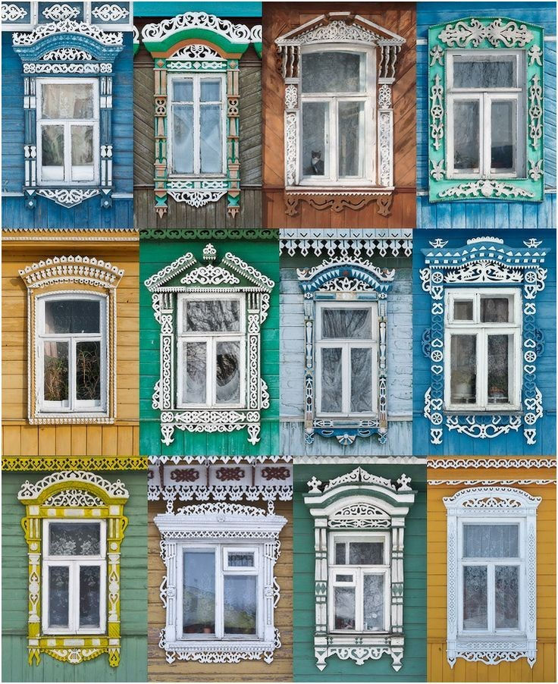
Резные деревянные наличники – это бесценная история любого дома.
В нашей стране они появились в 17в. и постепенно захватили всю страну.

Slide 3
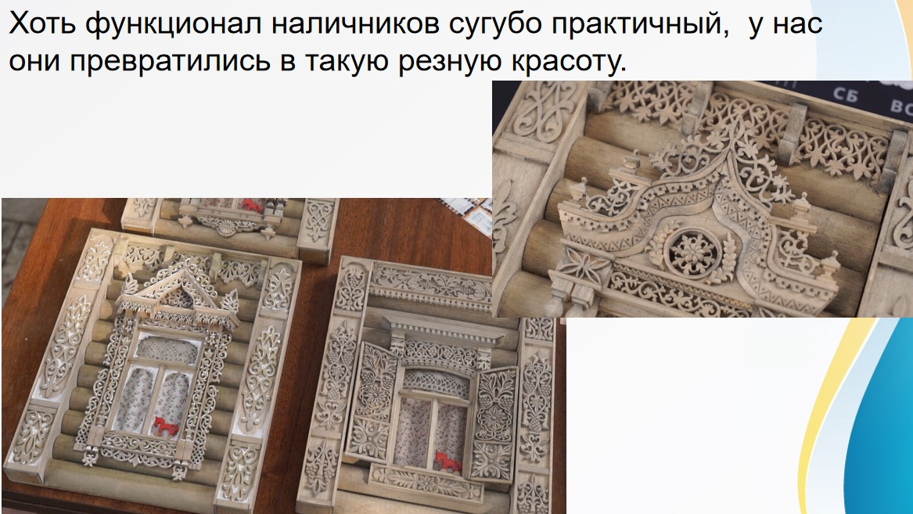

Slide 4
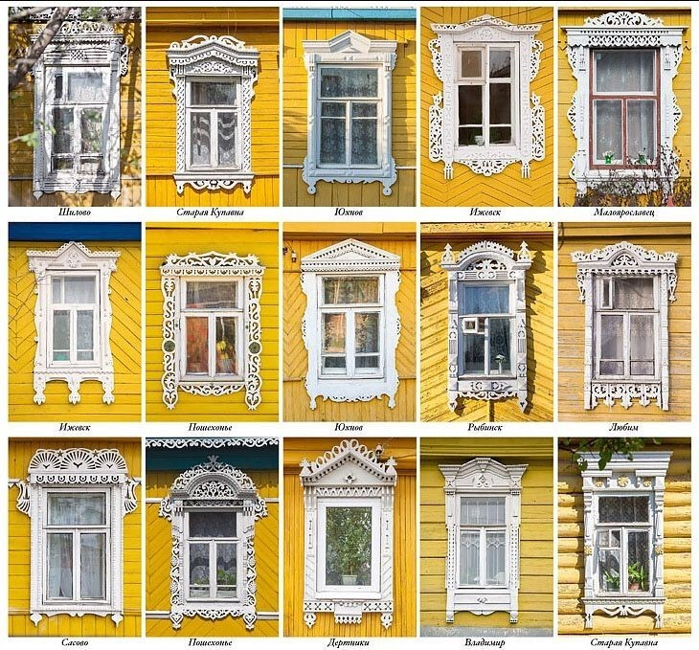
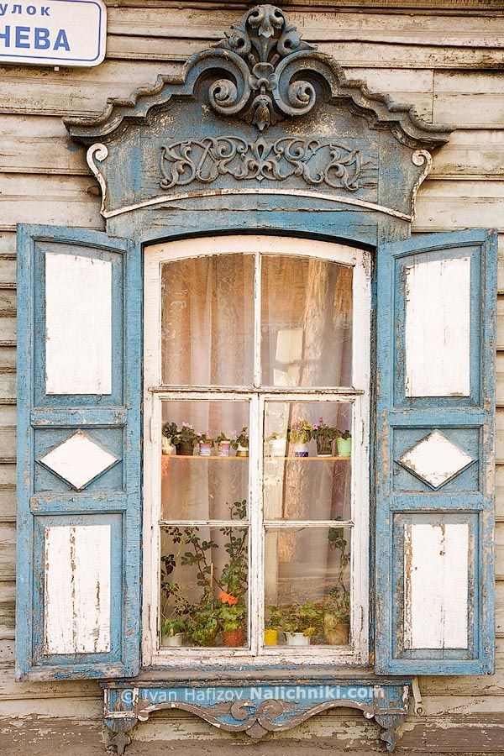

Slide 5
Аппликация
Аппликация – особая техника в декоративно-прикладном искусстве, при которой готовое изделие (картина) получается путем склеивания кусочков определенного материала.

Slide 6
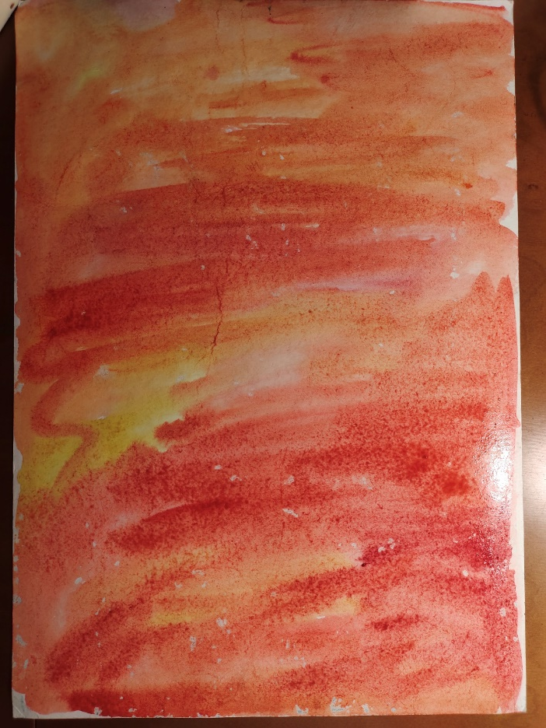
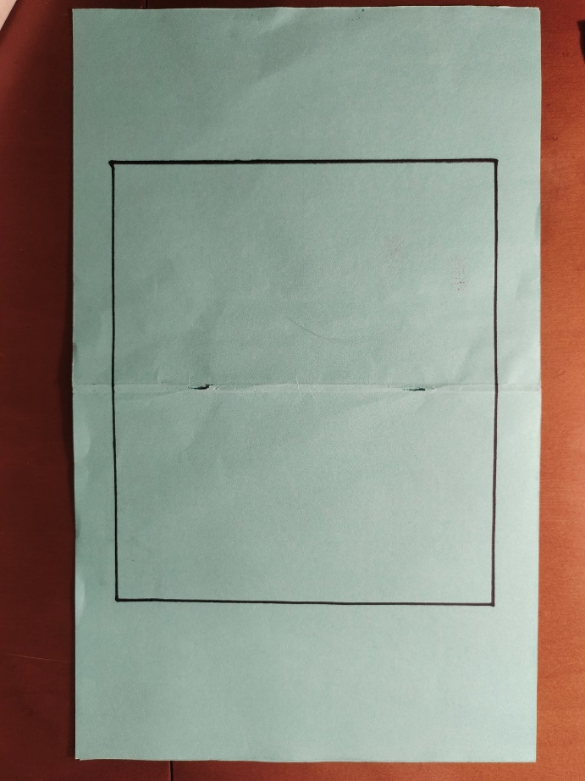
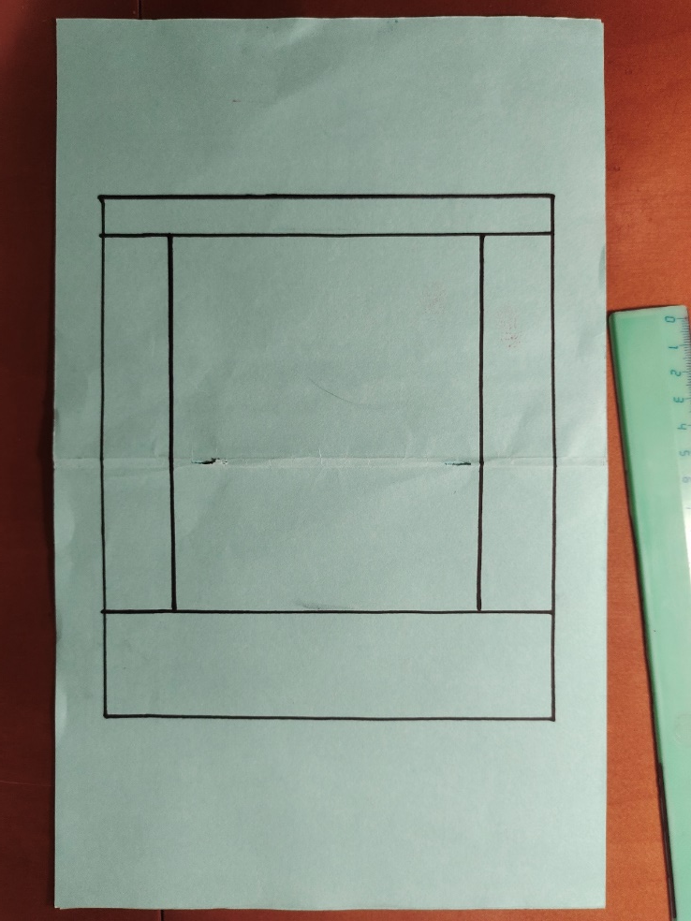
«Расписной наличник»

Slide 7
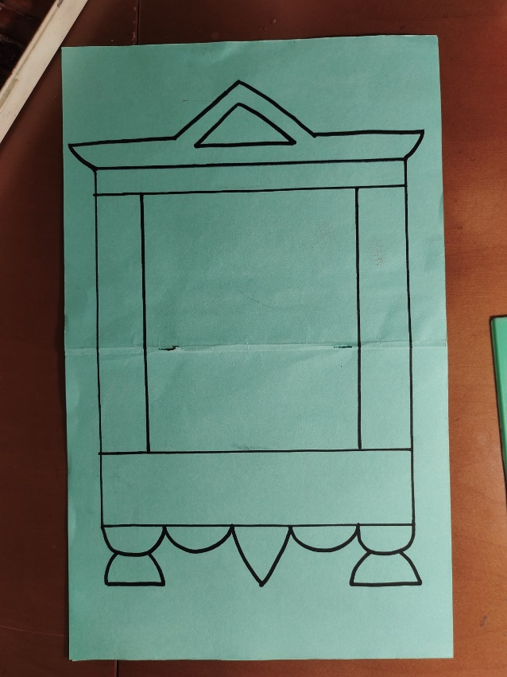
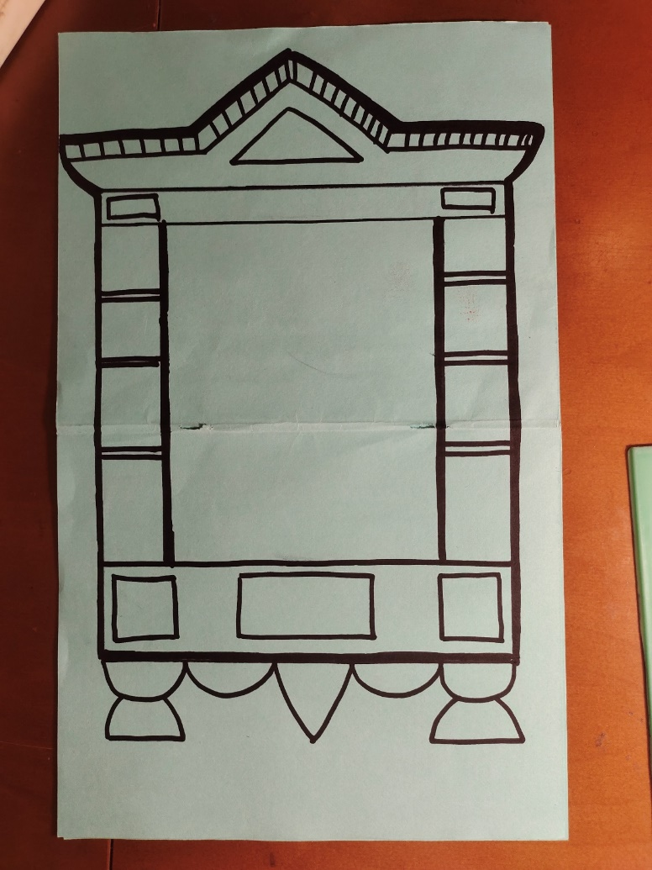
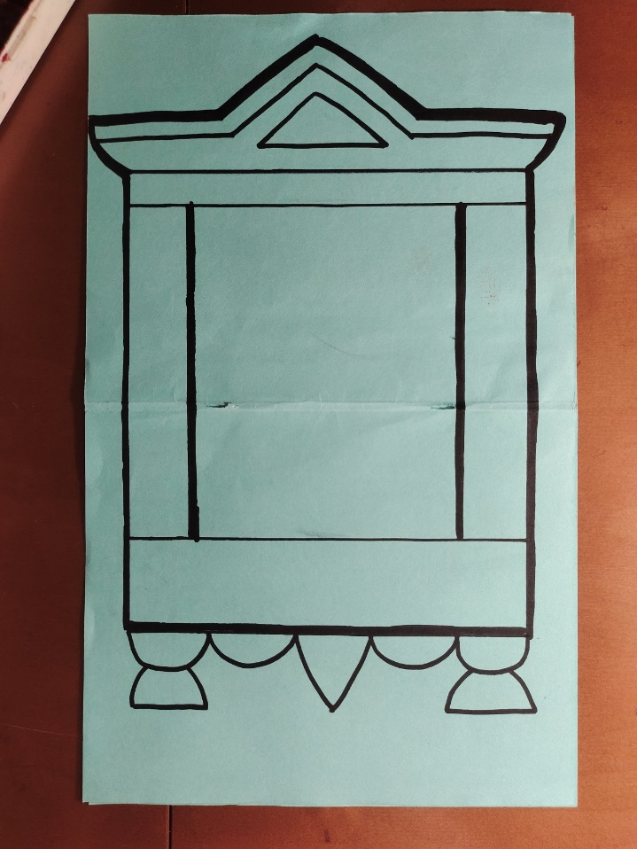
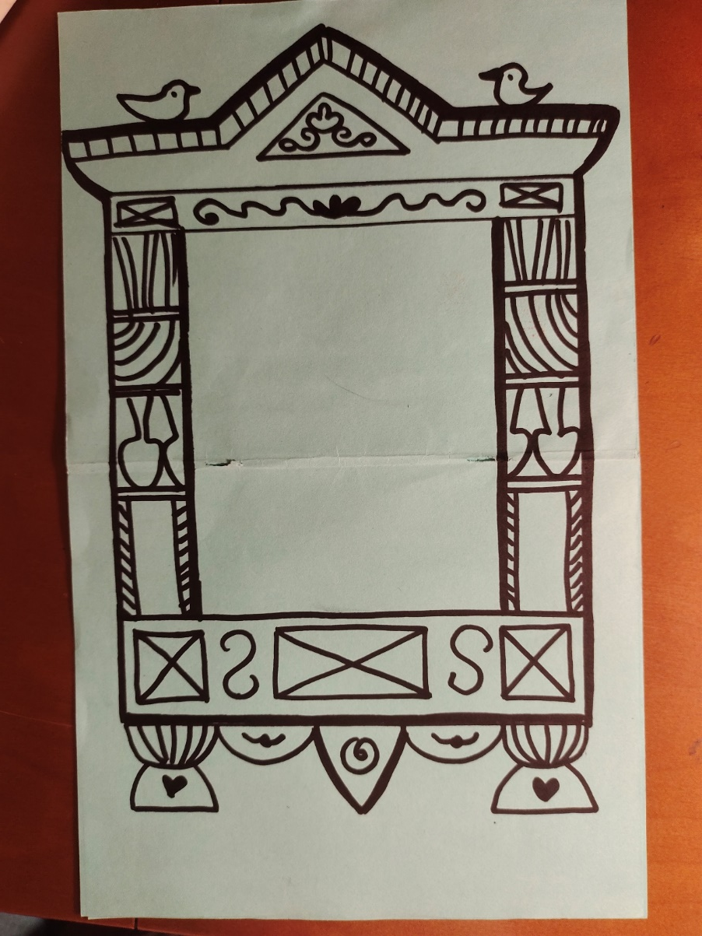

Slide 8

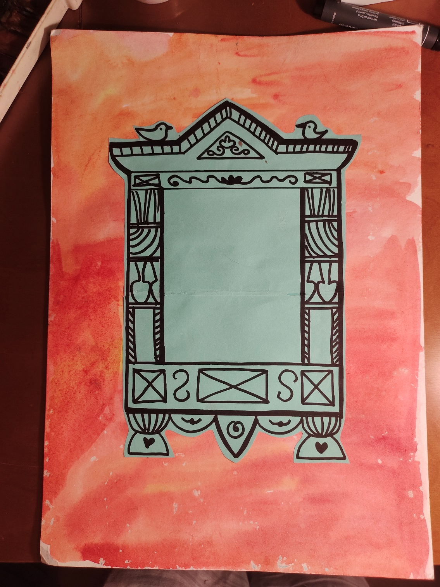

Slide 9
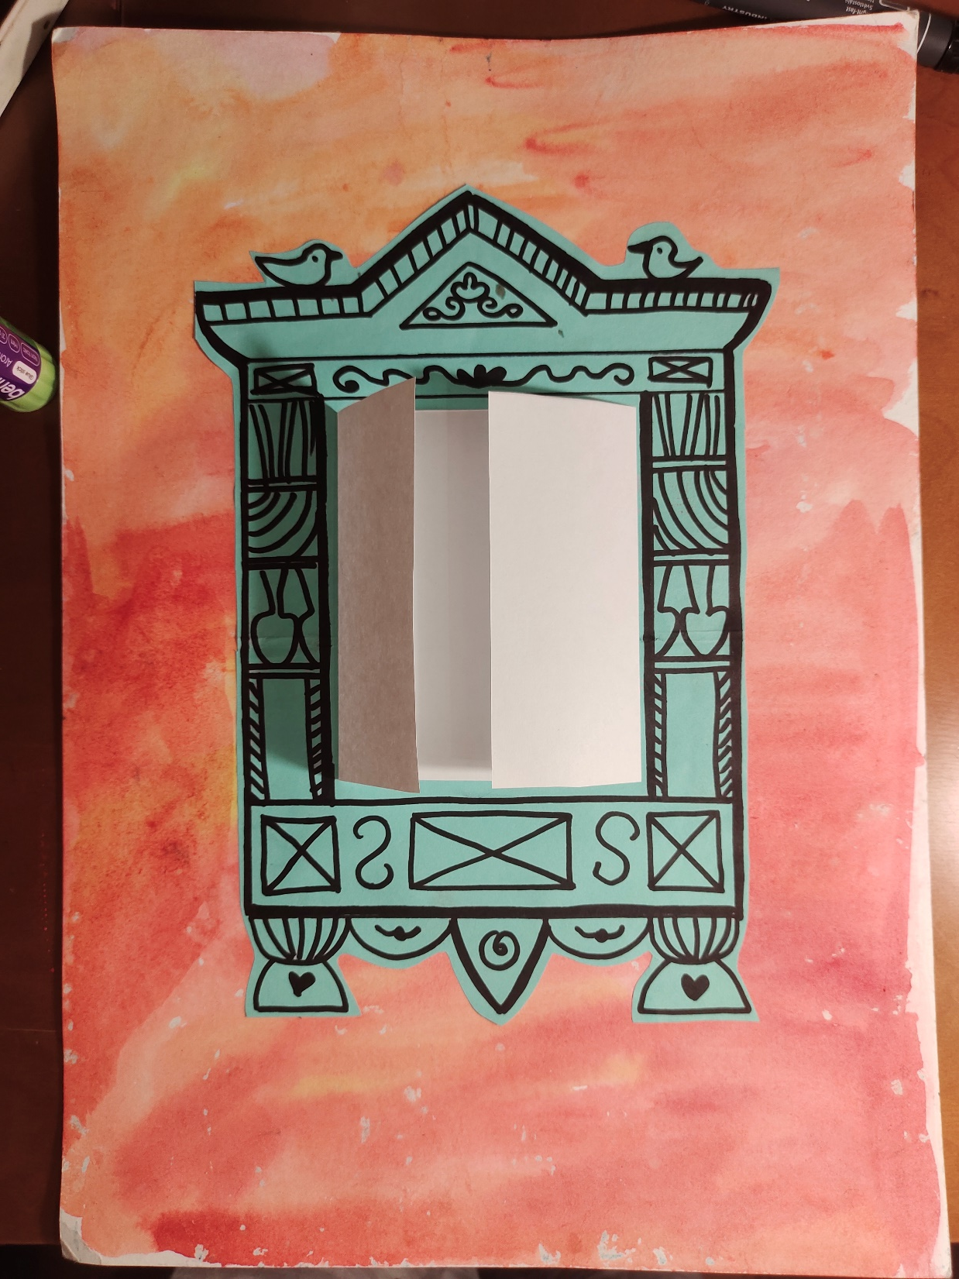
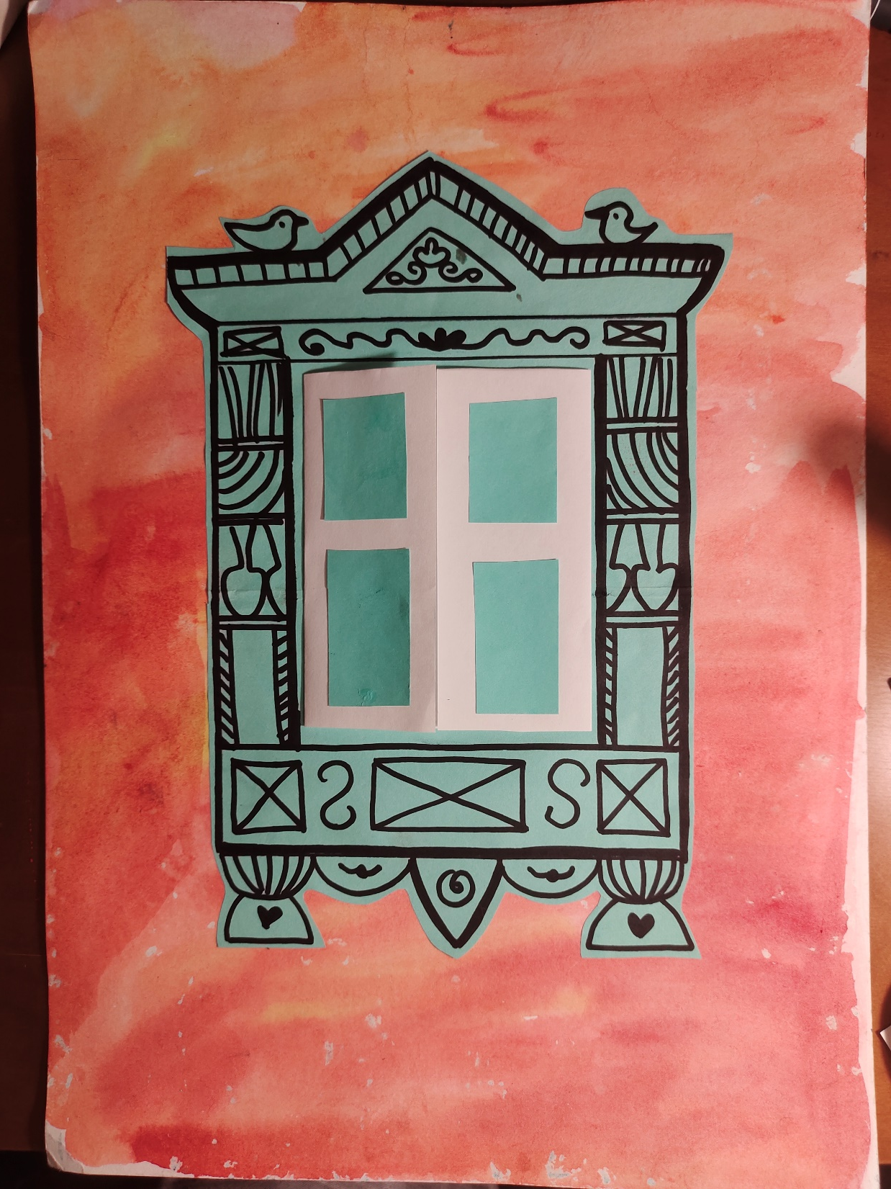

Slide 10
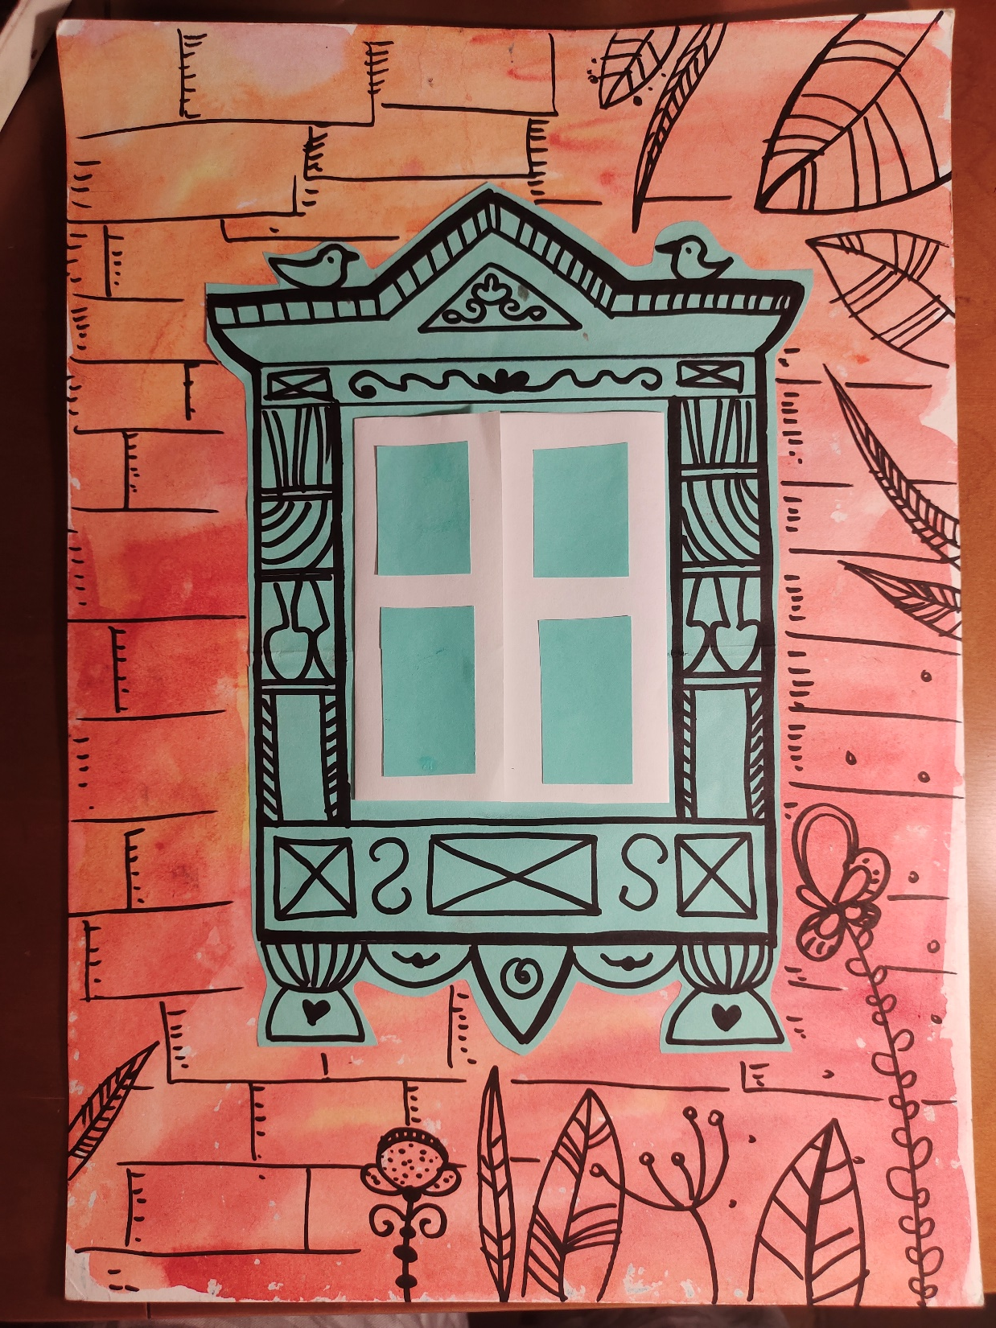
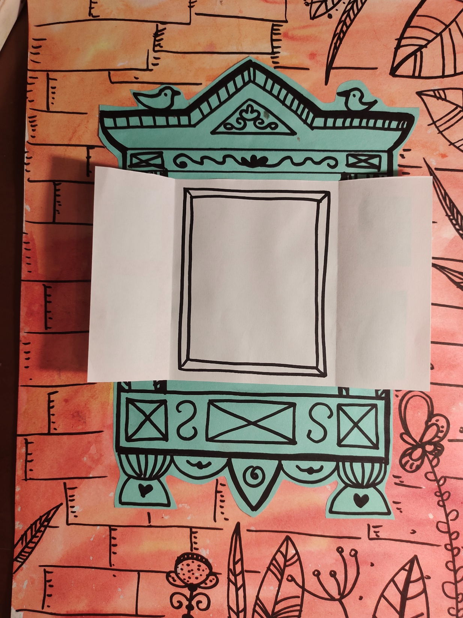

Slide 11
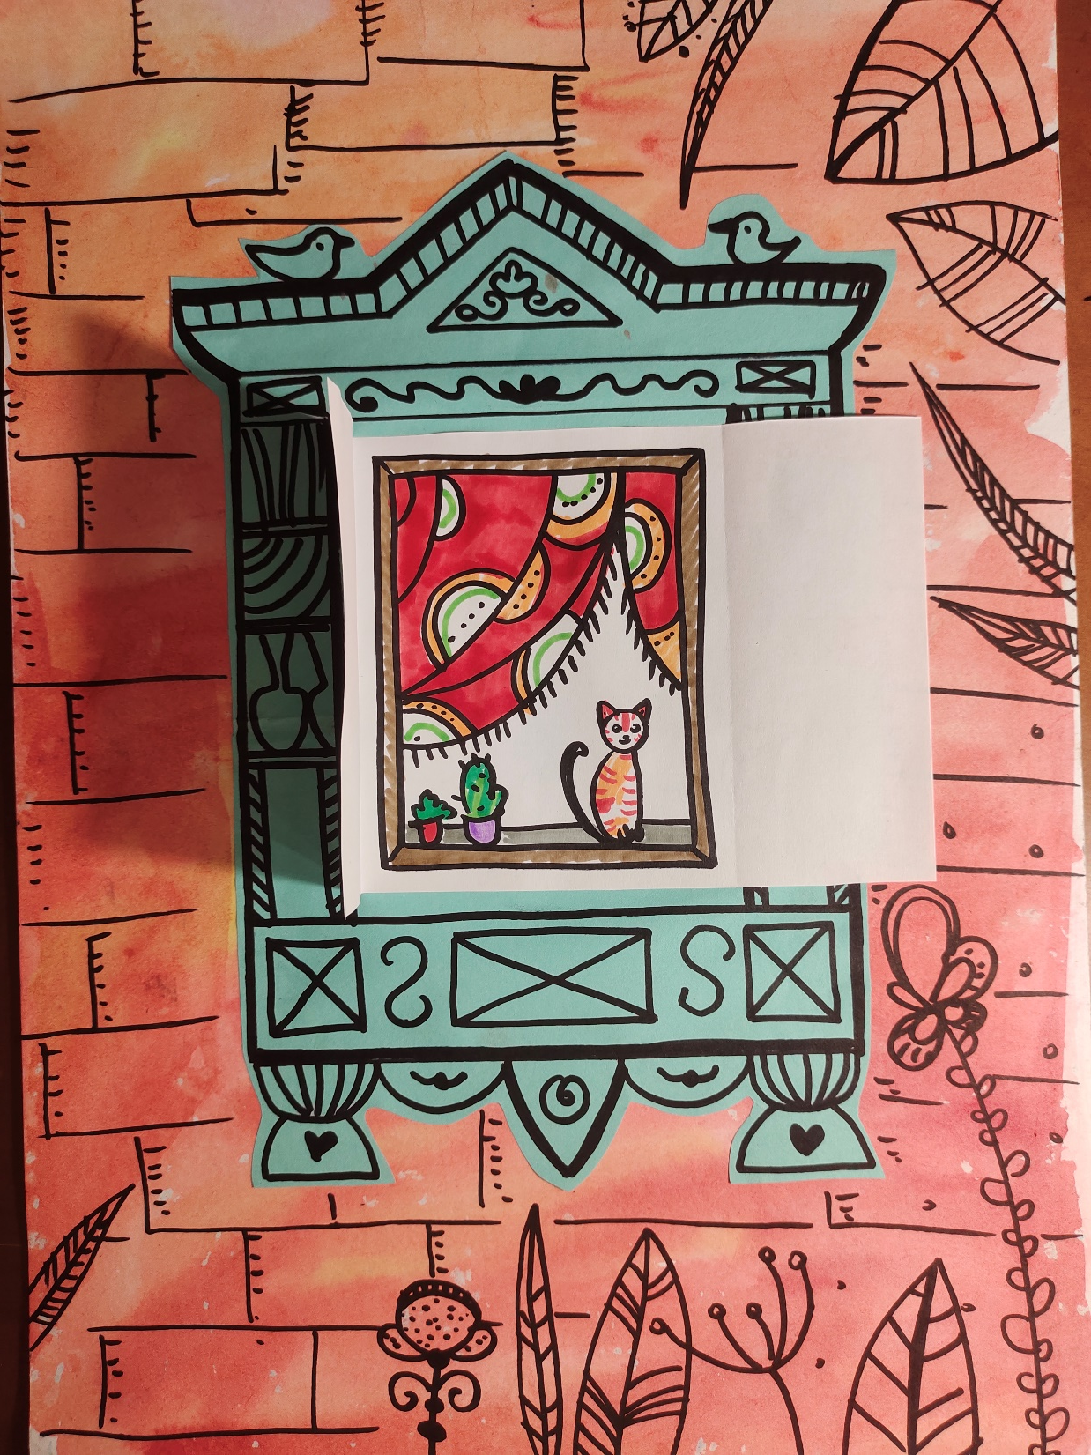

Slide 12
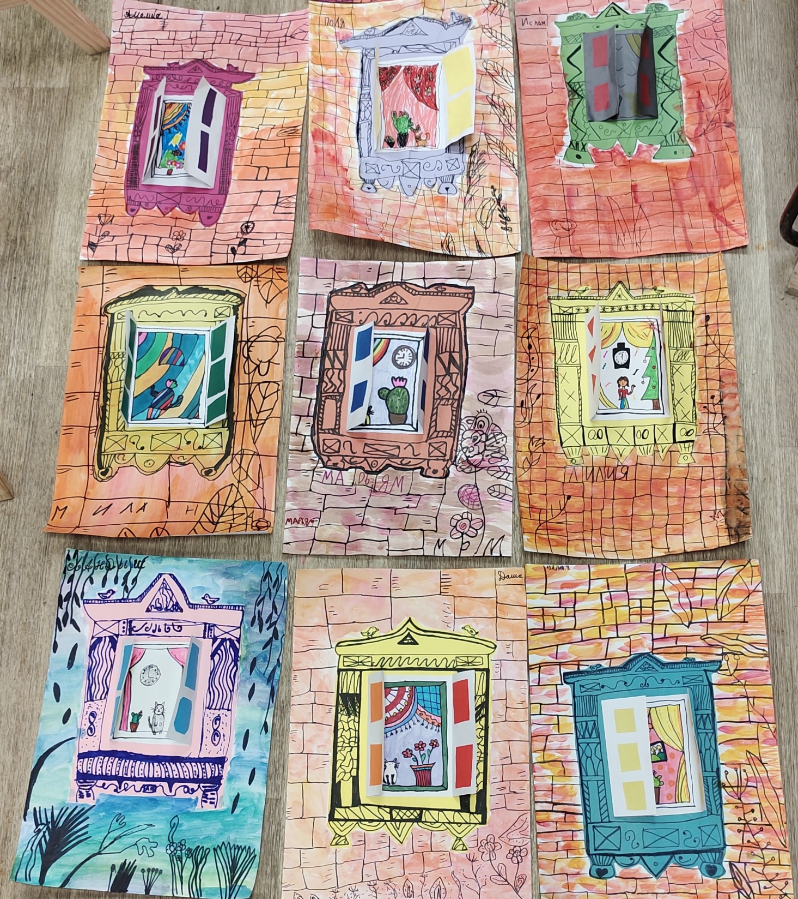
Работы учеников

Slide 13
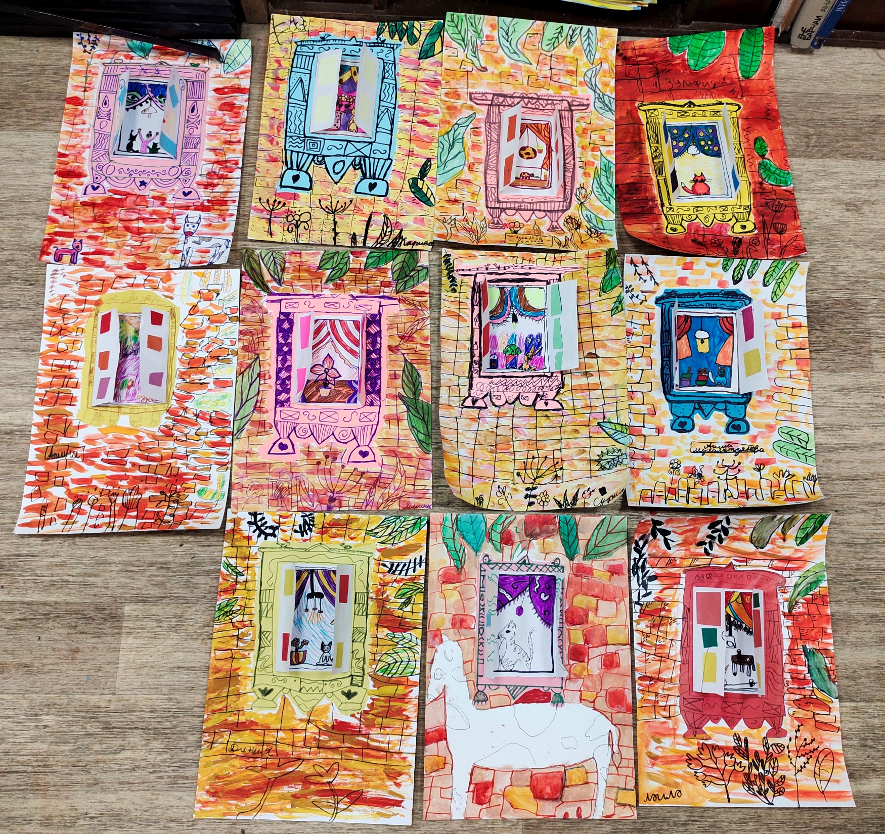
Работы учеников

Slide 14
Почему нужно заниматься с детьми аппликацией?
Аппликация один из любимых детьми видов изобразительной деятельности: их радует яркий цвет бумаги, удачное ритмическое расположение фигур, вызывает большой интерес техника вырезания и наклеивания. Сам процесс работы вызывает восхищение. Дети, выполняя аппликационные работы, приобретают новые знания, закрепляют представления, полученные на других занятиях.

